Slide 1
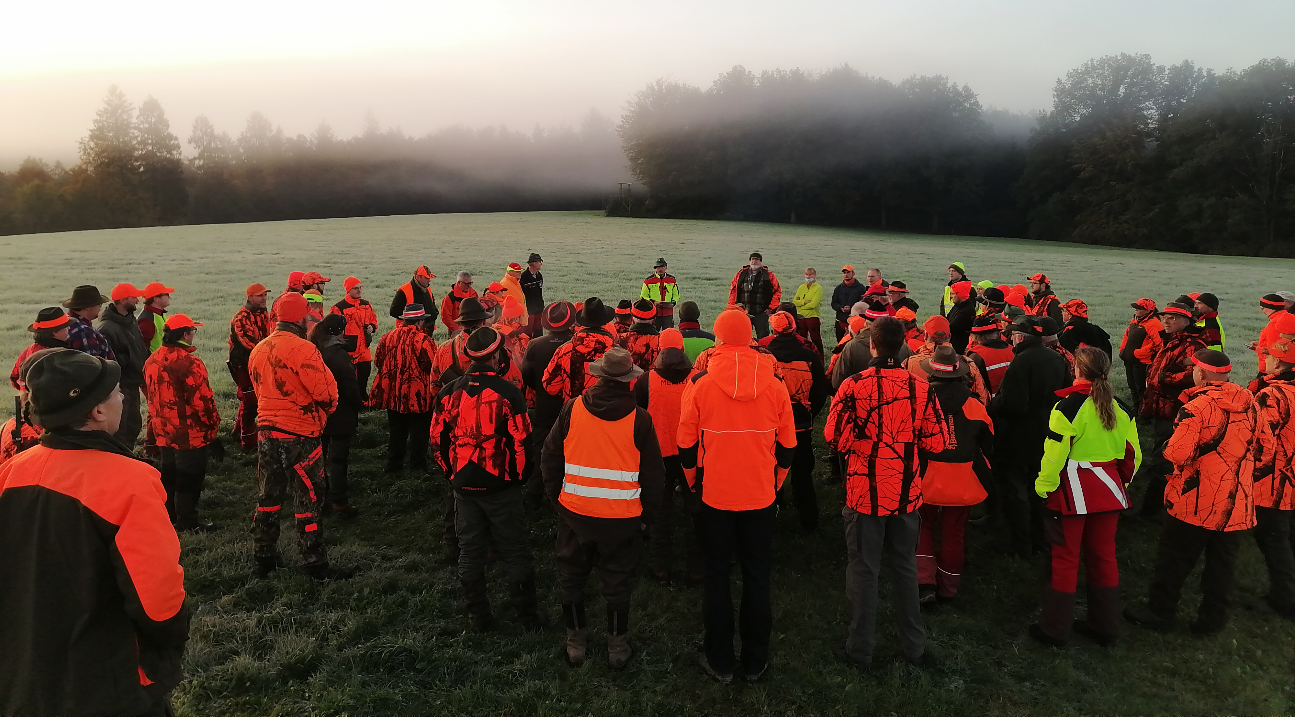
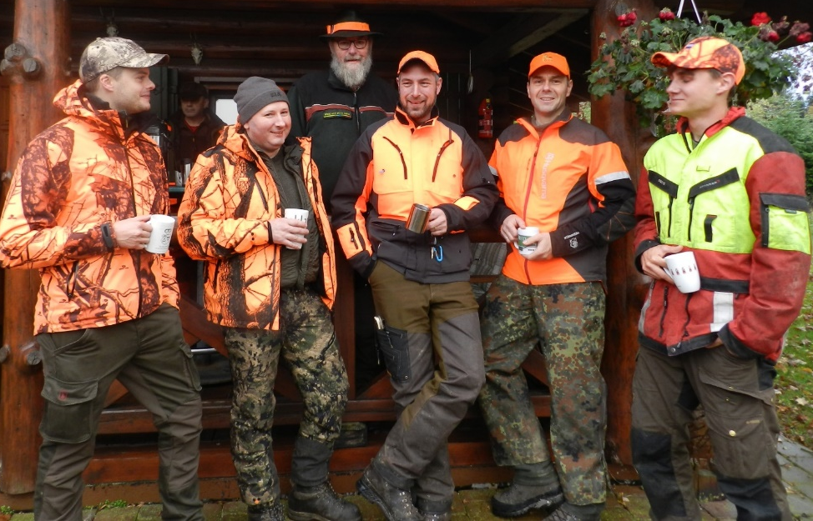
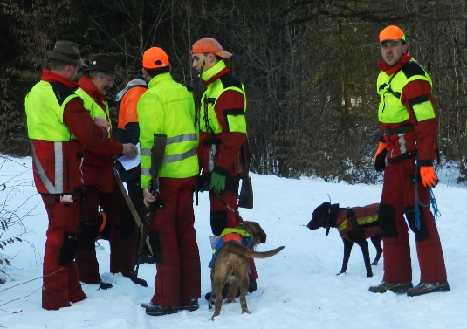
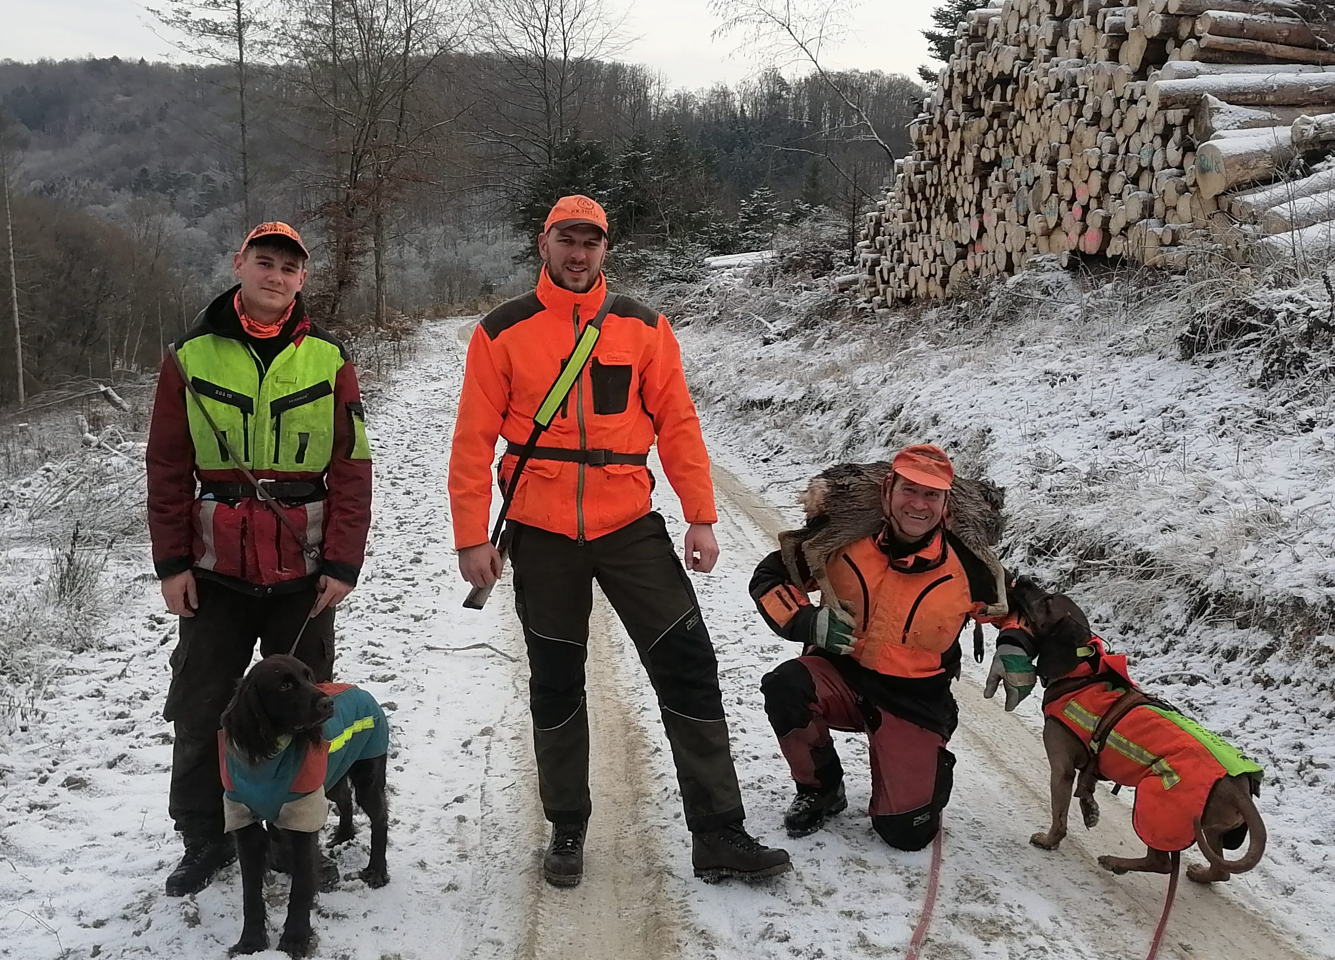

Jagdumstellung
Bewegungsjagden
2 x
20 gute Schützen/ 100 ha
1 Durchgehergruppe pro 50 ha
10-15 brauchbare Stöberhunde/ 100 ha

Slide 2
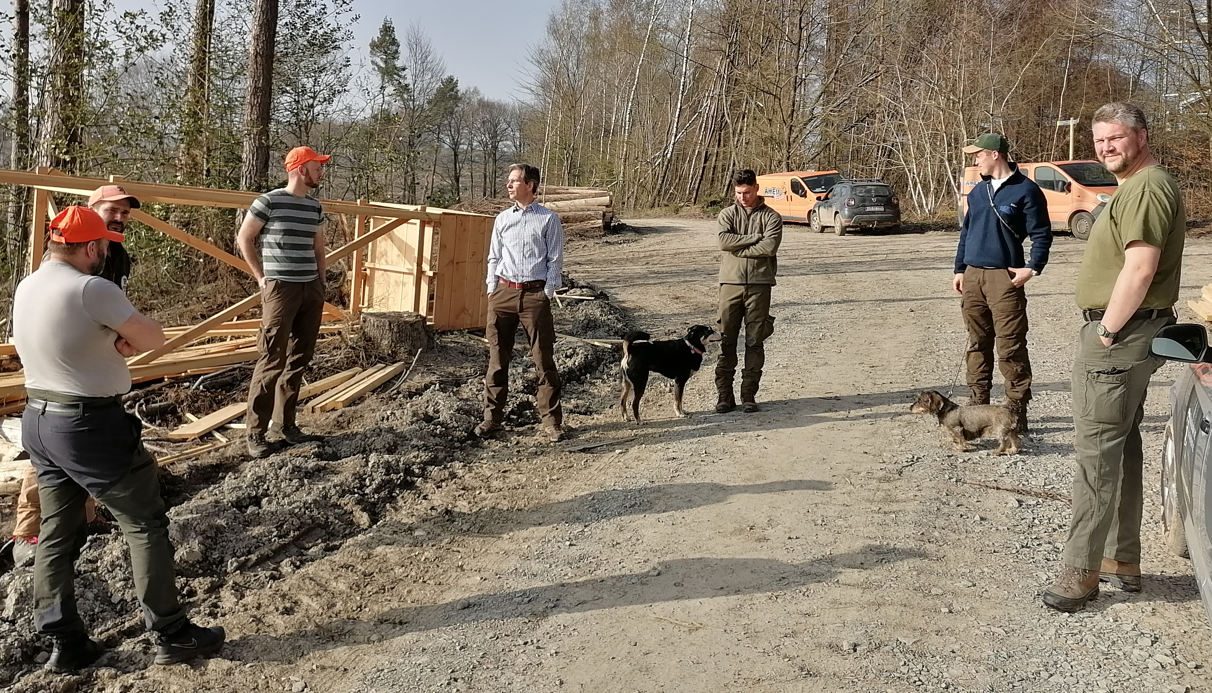
Jagdumstellung
Gemeinschaftsansitze
Ansitz-/ Einzeljagd
Intensiv:
Ca 1 Ansitz/ Pirsch pro ha
Intensiv-Intervalle Rehe

Slide 3
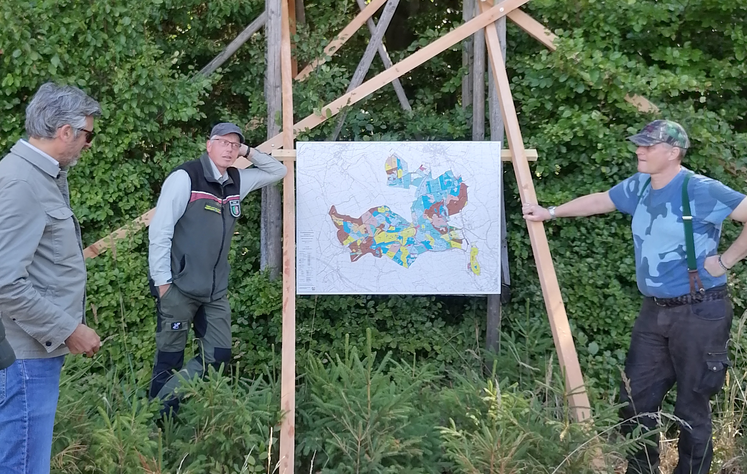
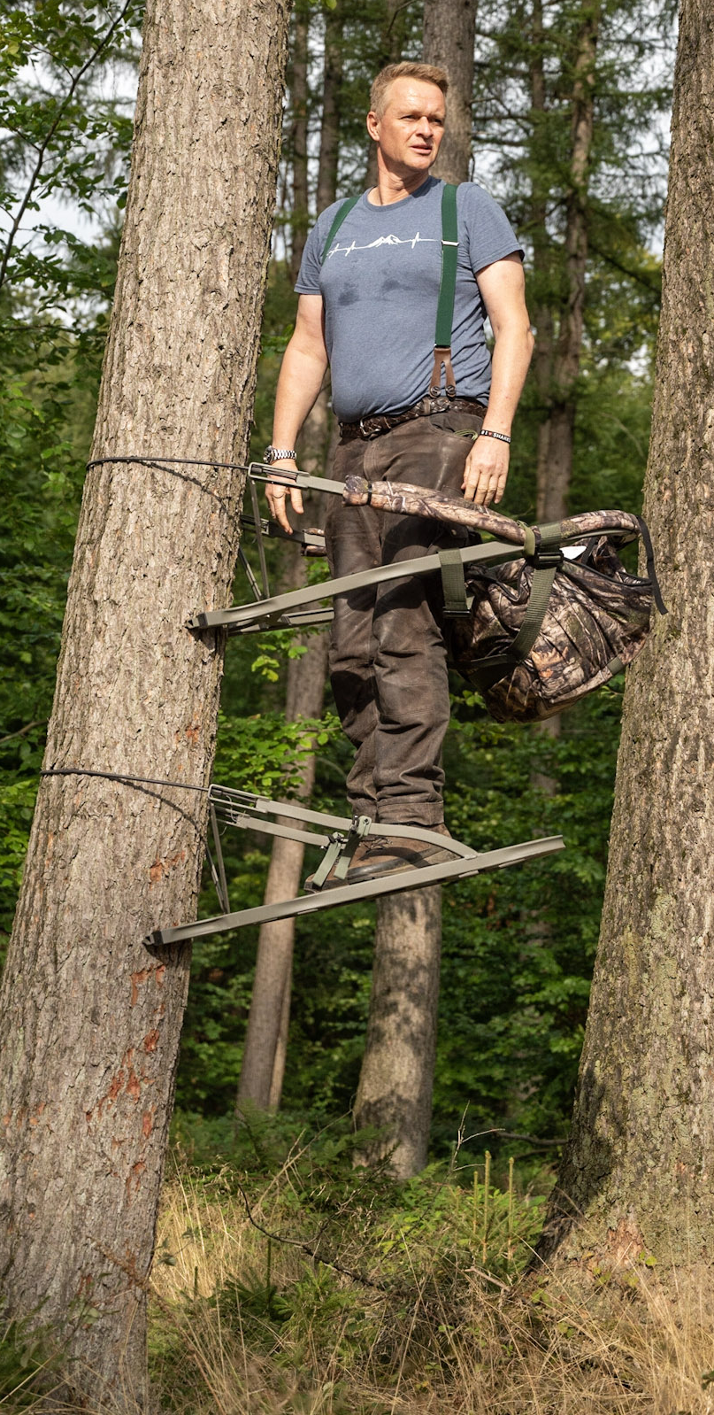
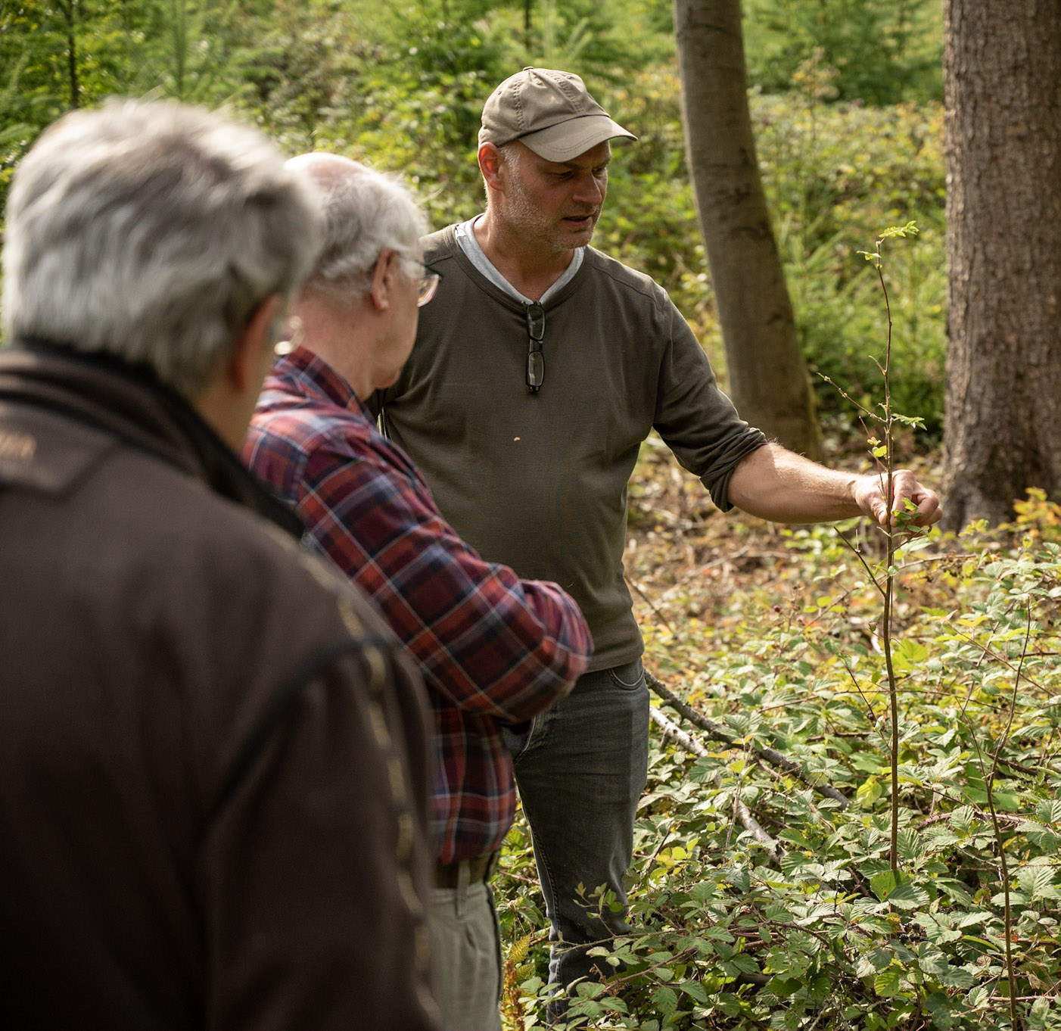
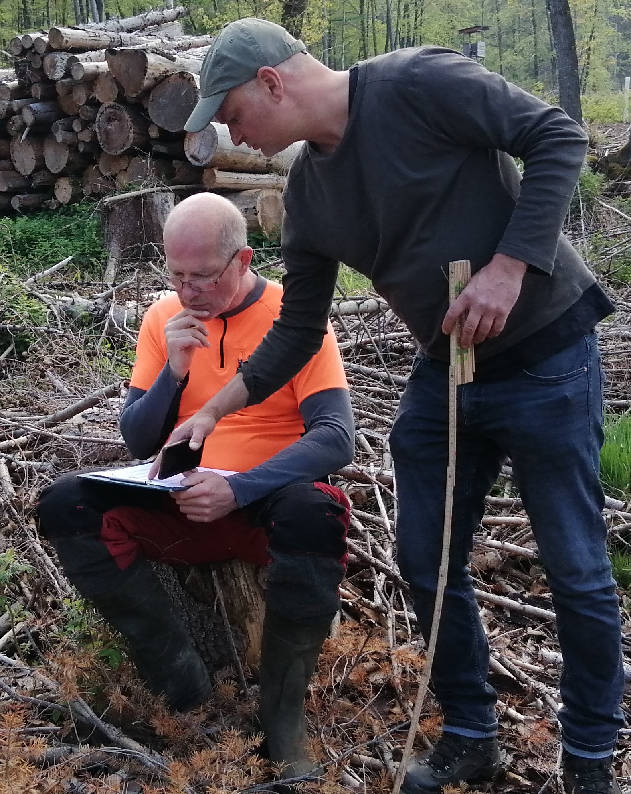
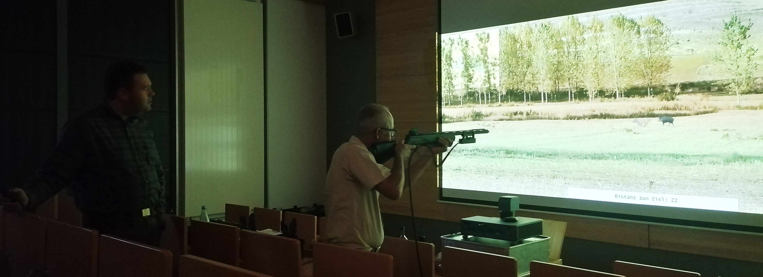
Fortbildung
Waldjäger-Lehrgang
Theorie
Rehwild: Ökologie, Populationsdynamik, Wildschäden, Effektive Bejagungsstrategien
Waldökologie: Artenkenntnis, Waldbau, Naturschutz
Revierleitung
Einsatz von Wärmebild- und Nachtzieltechnik
Praxis
Waldexkursionen
Verbissaufnahmen
Schießtraining (Marksmann)
Einsatz von Klettersitzen
Gemeinschaftsansitze

Slide 4
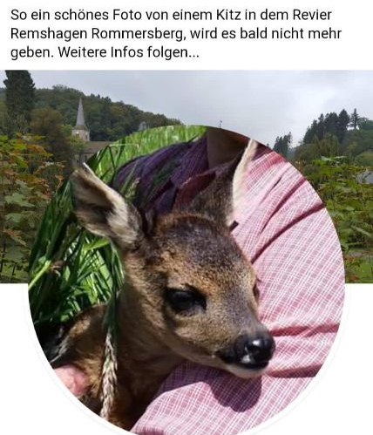
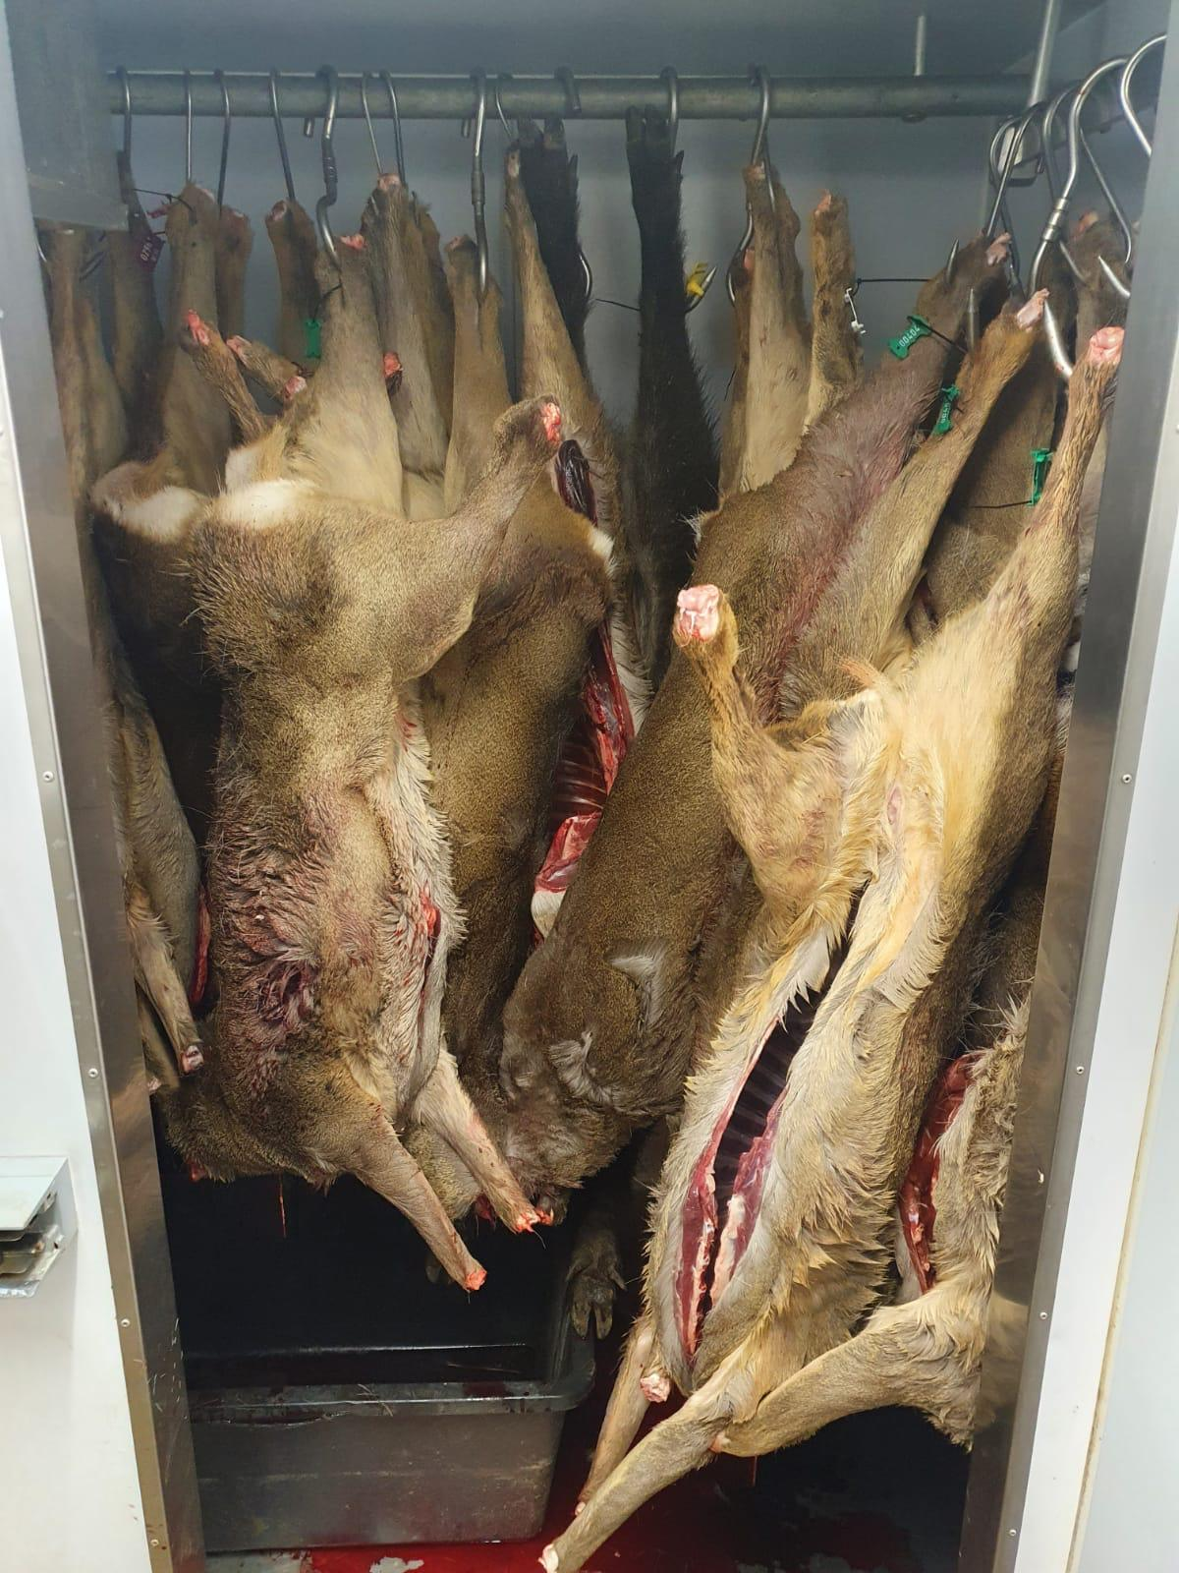
Strecken
Rommersberg

Slide 5
Strecken
Rehe/ 100 ha
Gervershagen
2023/24
11
23
38
44
19

Slide 6
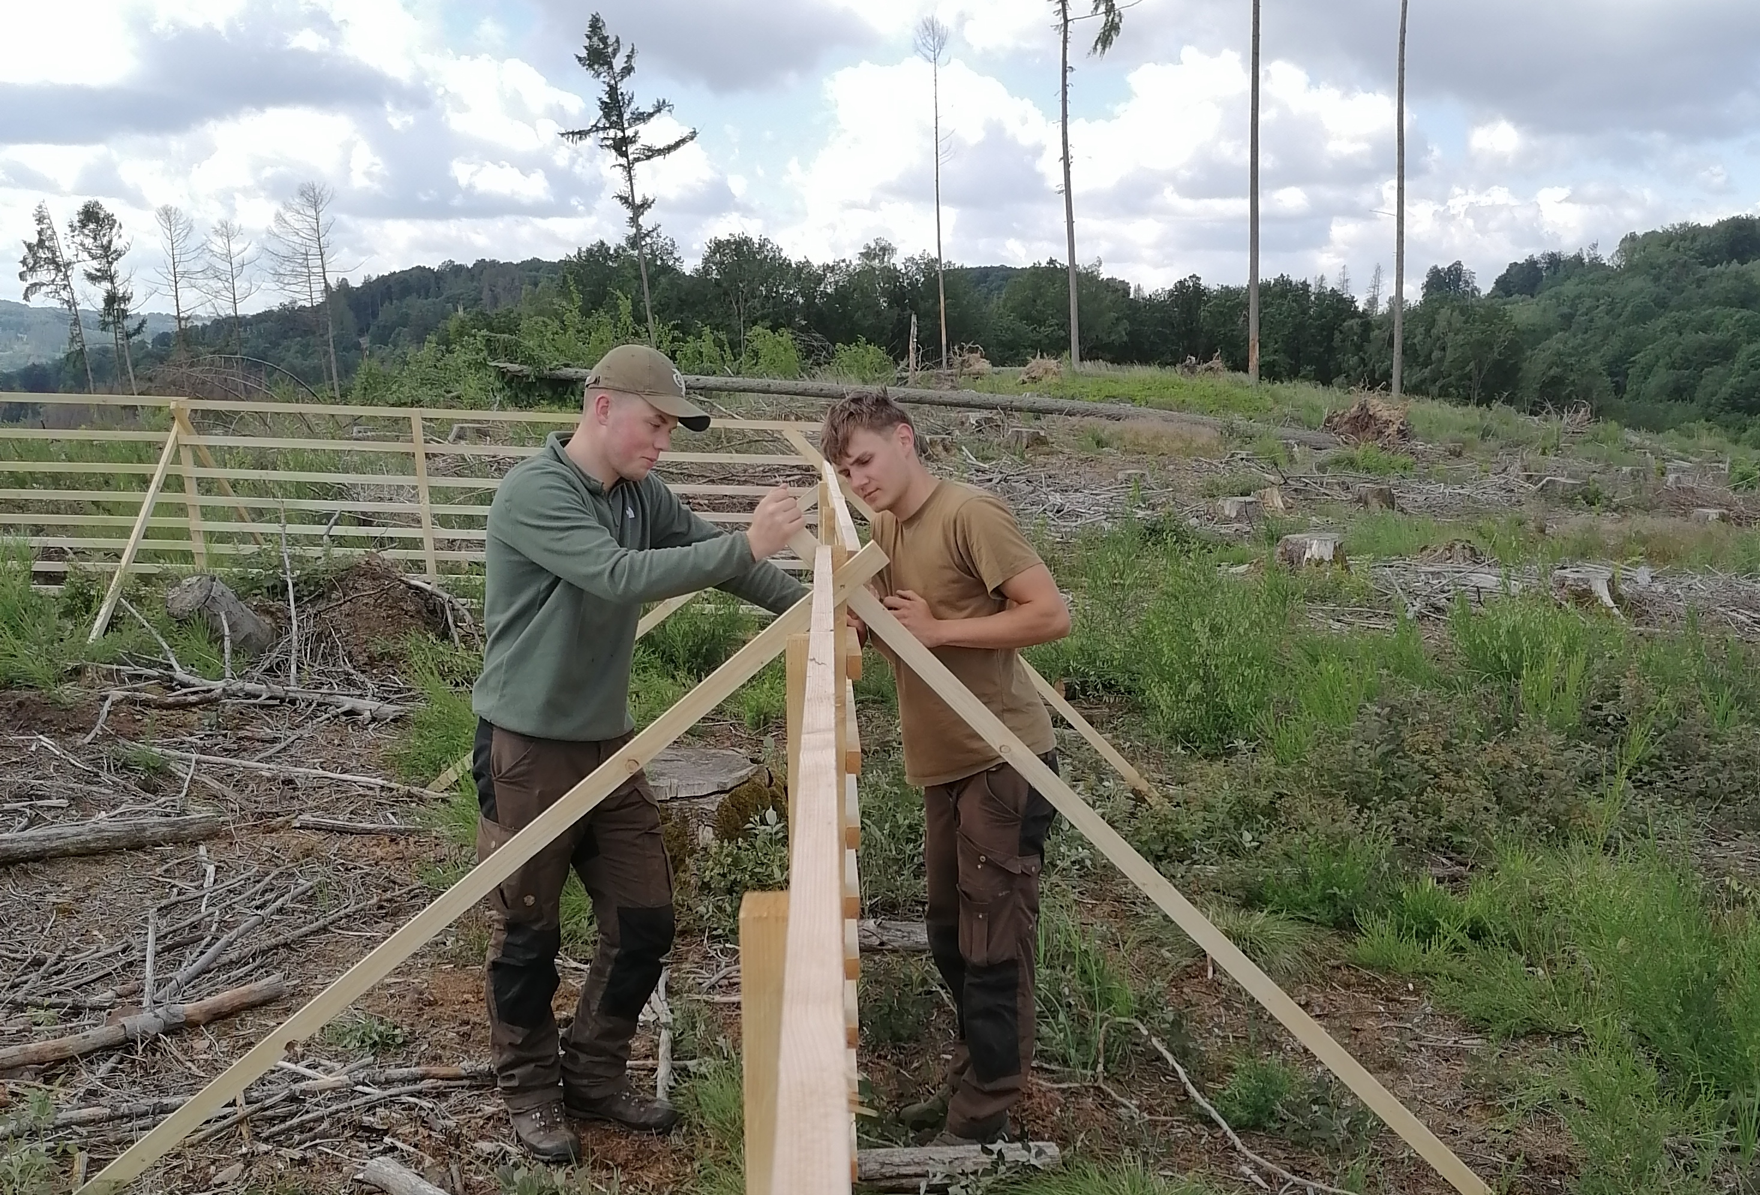
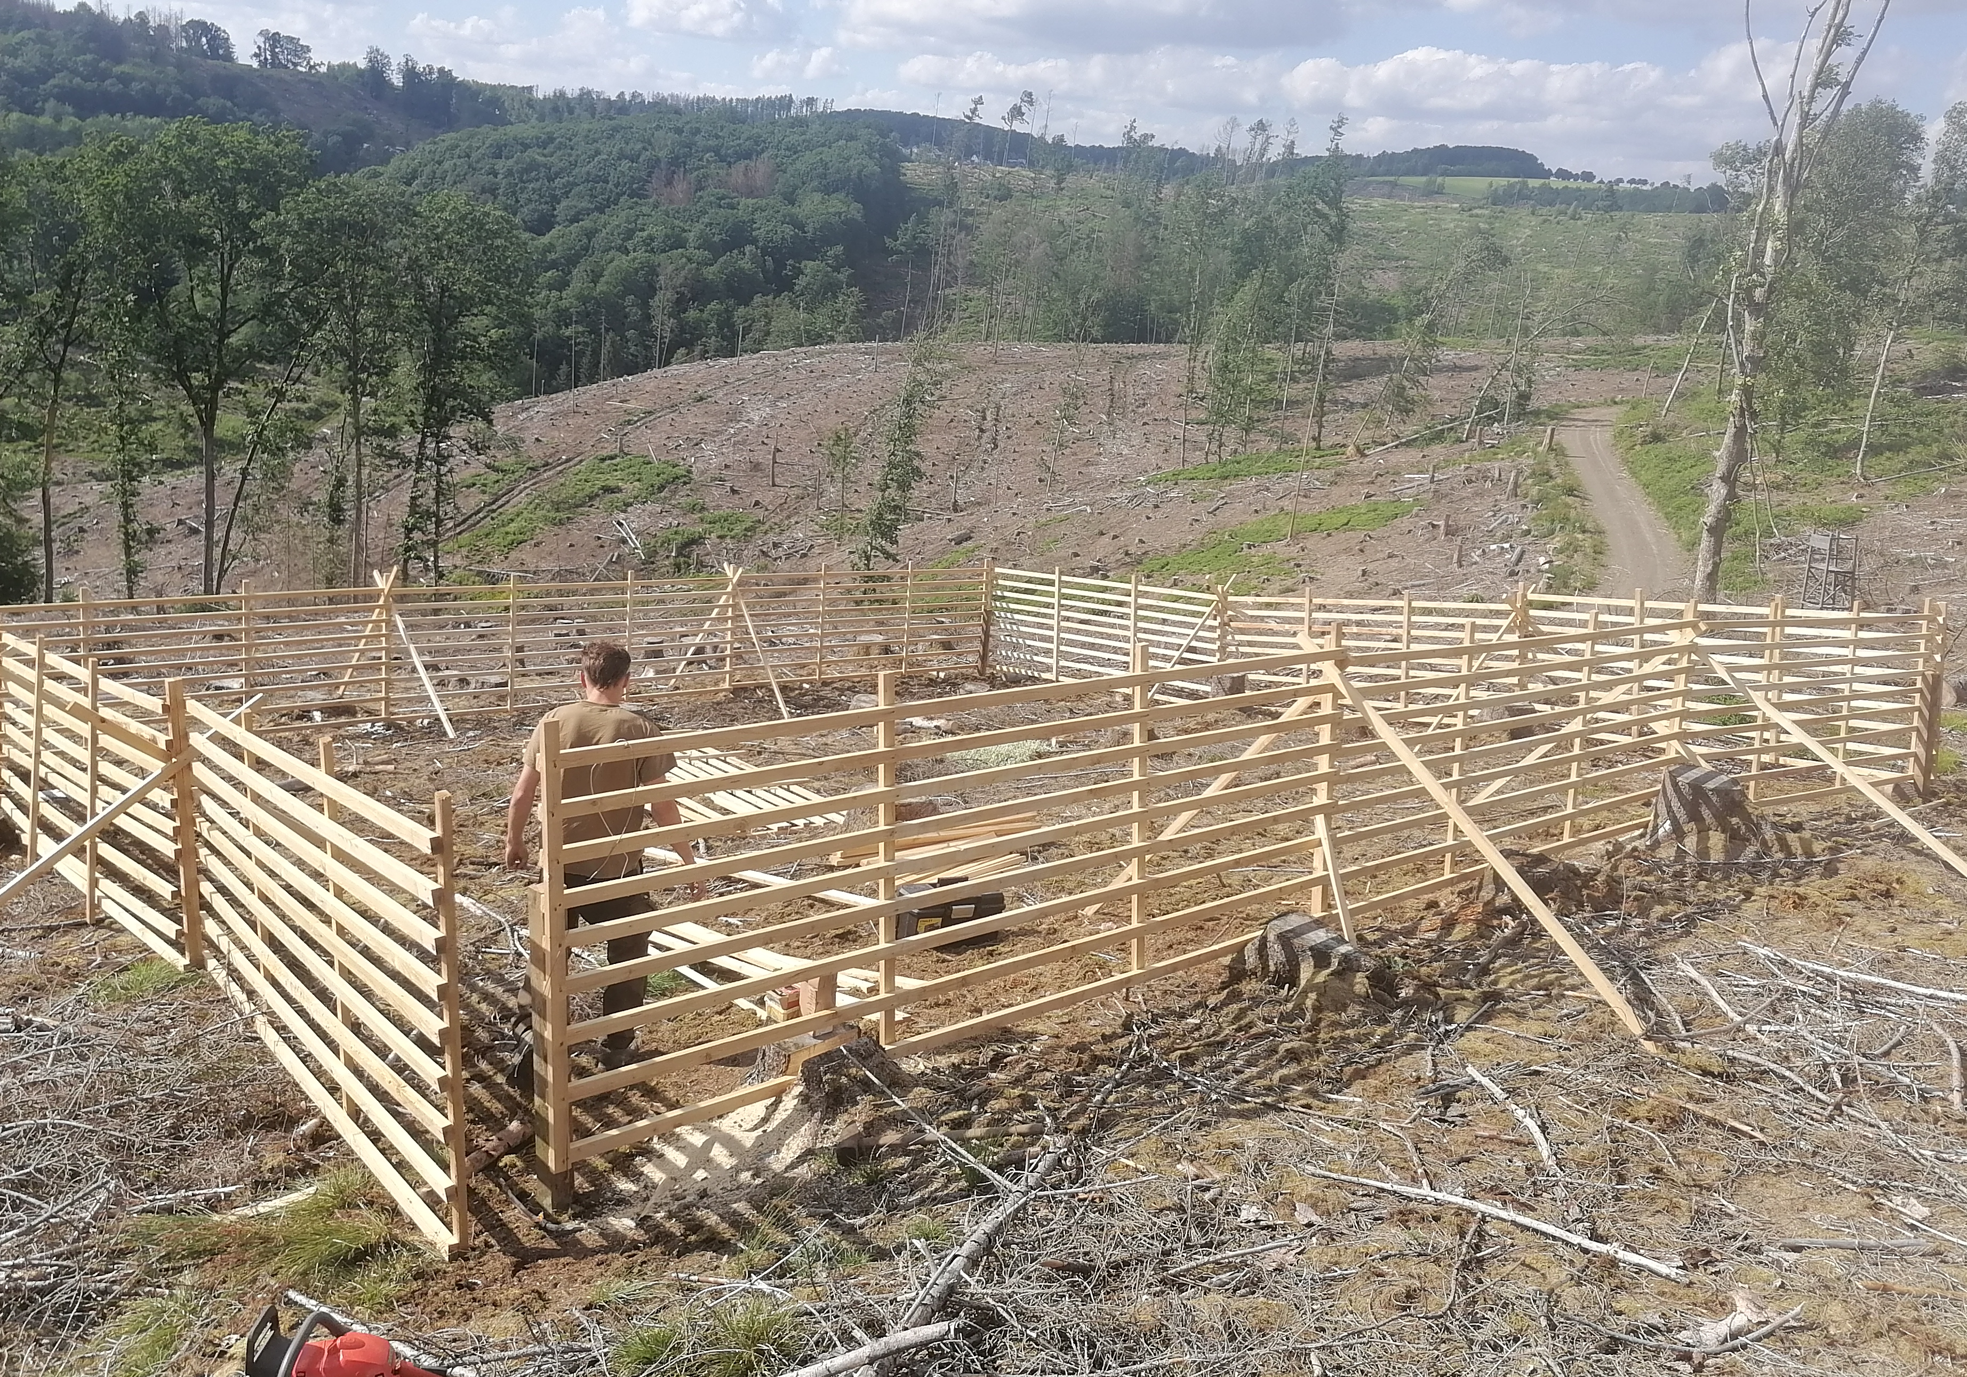
Verbiss-Monitoring
Weisergatter – 1 pro 50 ha

Slide 7
Verbiss-Monitoring
Verbiss-Gutachten

